Slide 1

我们毕业啦
其实是答辩的标题地方
汽车水箱支架U型开口尺寸设计
答辩人
陈庆灿
指导老师
李琼 讲师

Slide 2
1
研究背景
Research Background
目录
2
研究目的
Research Purpose
CONTENTS
3
研究方法
Research Methond
4
研究结果
Research Result

Slide 3
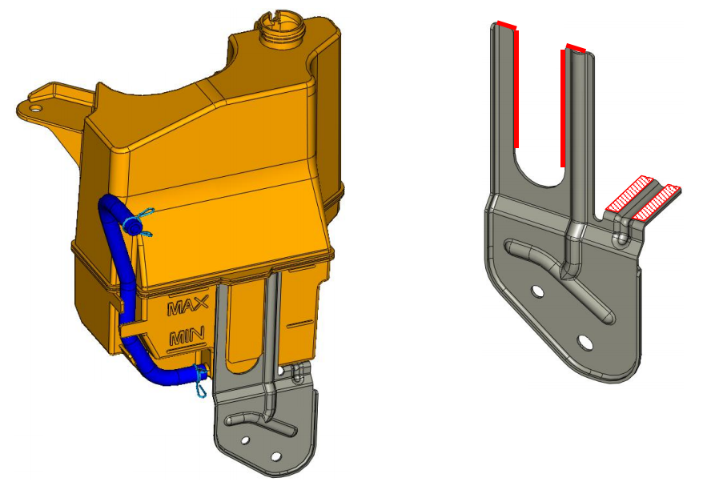
汽车水箱及其支架
汽车水箱是汽车冷却系统中一个重要的组成部件；
通过支架进行固定，连接到车体上。
研究背景
BACKGROUND

Slide 4
研究目的
对支架建立有限元模型分析支架的应力分布情况；
研究目的
PURPOSE
改变U型开口的宽度尺寸，分析支架应力分布的变化趋势并确定最优的宽度。

Slide 5
分析流程
实体建模
研究方法
划分网格
改变尺寸
METHON
加载
求解
分析结果

Slide 6
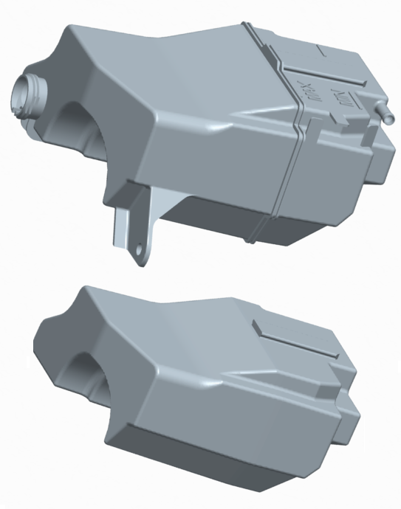
研究方法
在PROE中创建实体模型
实体建模
---------
划分网格
---------
加载
---------
求解
---------
改变尺寸
---------
分析结果
水箱部分细节和结构影响网格划分且对结果没有影响，要进行简化；
简化前
简化后

Slide 7
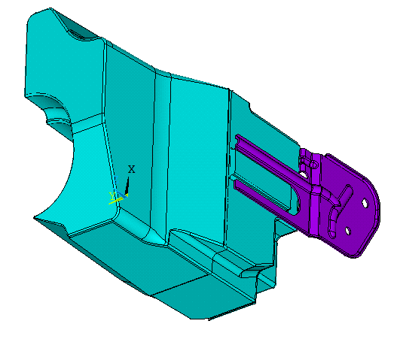
研究方法
导入到ANSYS
实体建模
---------
划分网格
---------
加载
---------
求解
---------
改变尺寸
---------
分析结果

Slide 8
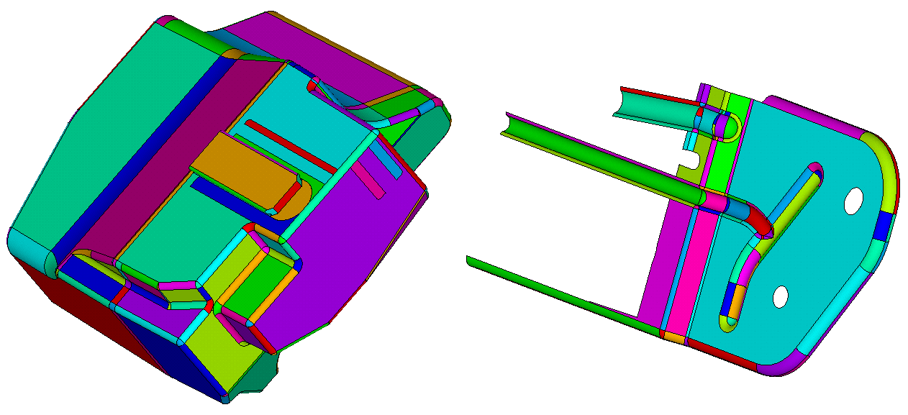
研究方法
进一步处理
实体建模
---------
划分网格
---------
加载
---------
求解
---------
改变尺寸
---------
分析结果
提取出用于网格划分的面，删除无关的体和面。
创建接触面。

Slide 9
研究方法
设置单元参数
实体建模
---------
划分网格
---------
加载
---------
求解
---------
改变尺寸
---------
分析结果
 | 水箱 | 支架
单元类型 | SHELL 181
材料类型 | SP781(低碳钢) | 普通塑料
泊松比 | 0.45 | 0.3
弹性模量/MPa | 1.42E5 | 2.05E5
厚度/mm | 1.5 | 1.4
密度/(kg/mm3) | 6.835E-6 | 7.85E-9

Slide 10
研究方法
控制网格
实体建模
---------
划分网格
---------
加载
---------
求解
---------
改变尺寸
---------
分析结果
控制全局单元尺寸；
自由风格划分；
对接触面进行刚性连接。

Slide 11
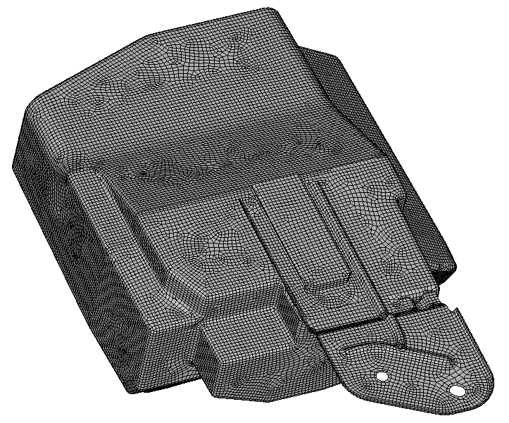
研究方法
网格划分结果
实体建模
---------
划分网格
---------
加载
---------
求解
---------
改变尺寸
---------
分析结果
整体网格细致、均匀。

Slide 12
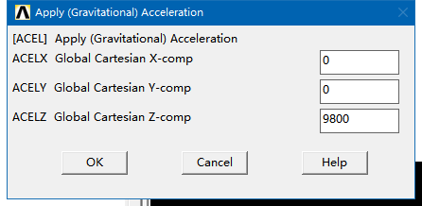
研究方法
重力
实体建模
---------
划分网格
---------
加载
---------
求解
---------
改变尺寸
---------
分析结果
设置完密度后，通过设置重力加速度来施加。
重力加速度：-9800mm/s²

Slide 13
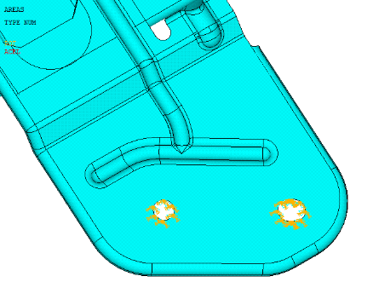
研究方法
约束
实体建模
---------
划分网格
---------
加载
---------
求解
---------
改变尺寸
---------
分析结果
支架以圆孔处固定。

Slide 14
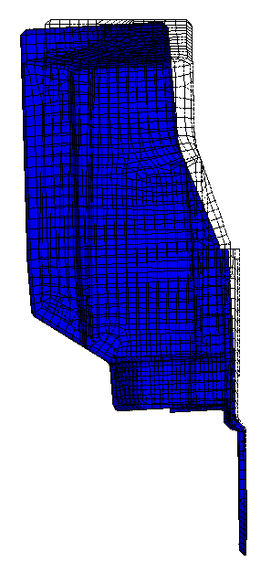
研究方法
求解结果
实体建模
---------
划分网格
---------
加载
---------
求解
---------
改变尺寸
---------
分析结果
水箱在重力的作用下向下压支架；
支架的支撑主要在水箱的右侧，水箱整体表现出向左倾斜的趋势；
支架产生弯曲变形。
变形图

Slide 15
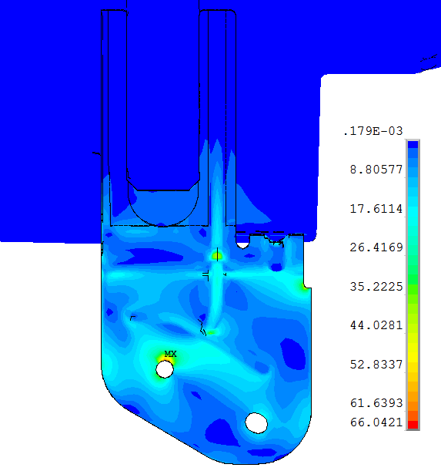
研究方法
求解结果
实体建模
---------
划分网格
---------
加载
---------
求解
---------
改变尺寸
---------
分析结果
左圆孔的上边缘和加强凹槽拐角处出现应力集中；
左圆孔上边缘处应力值最大。
等效应力分布图

Slide 16
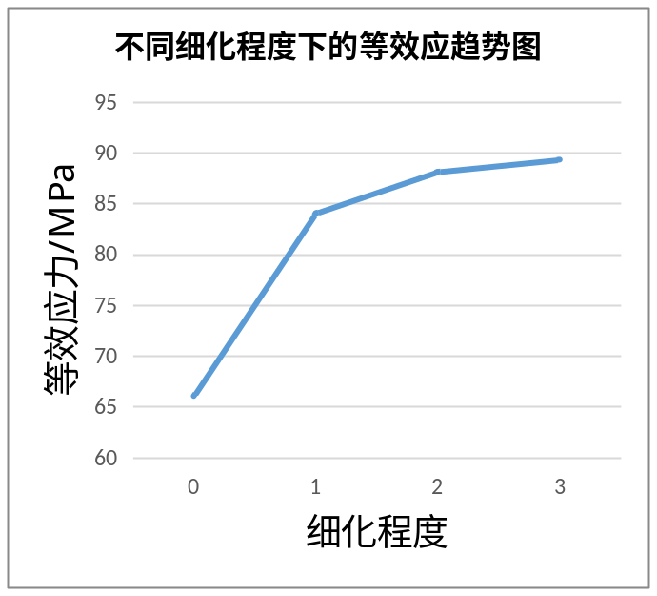
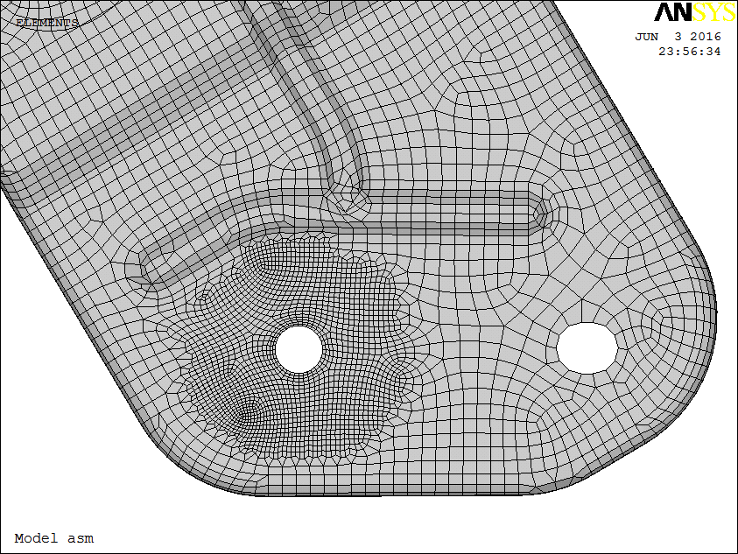
研究方法
对应力集中处进行网格细化
实体建模
---------
划分网格
---------
加载
---------
求解
---------
改变尺寸
---------
分析结果
随着细化程度的增大，应力值变大且逐渐收敛；
对凹槽拐角处也做网格细化。
网格细化

Slide 17
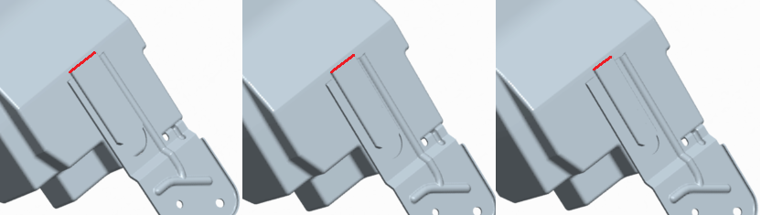
研究方法
改变U型开口宽度
实体建模
---------
划分网格
---------
加载
---------
求解
---------
改变尺寸
---------
分析结果
以1mm的变化量增大、减小
增大5mm
31mm
原始尺寸
26mm
减小6mm
20mm

Slide 18
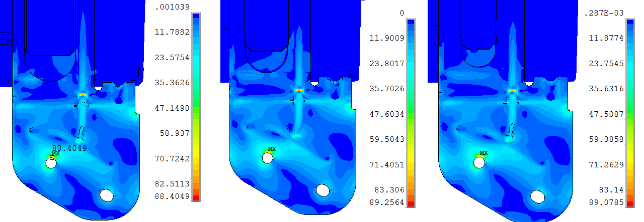
研究方法
参数化分析结果
实体建模
---------
划分网格
---------
加载
---------
求解
---------
改变尺寸
---------
分析结果
增大5mm
31mm
原始尺寸
26mm
减小6mm
20mm
应力集中的地方都是支架左边圆孔上边缘和加强凹槽拐角处。
应力分布情况基本一致，仅在U型开口底部小区域内存在差别，且这一区域的应力相对较小。

Slide 19
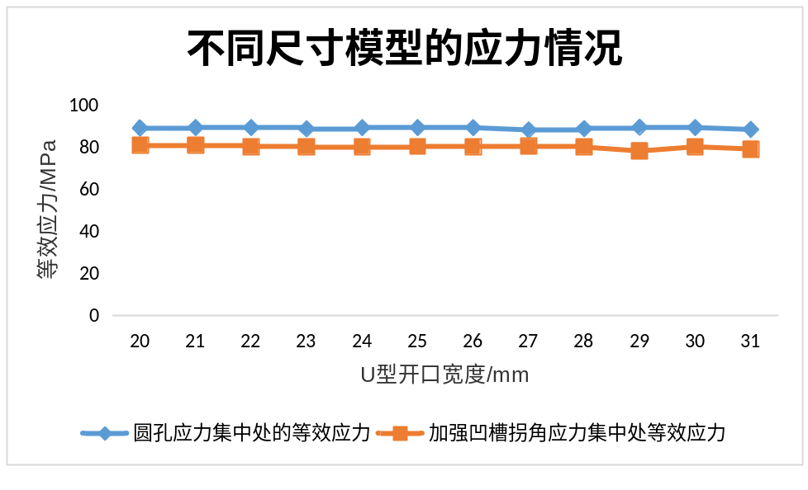
研究方法
参数化分析结果
实体建模
---------
划分网格
---------
加载
---------
求解
---------
改变尺寸
---------
分析结果
两个应力集中地方最大等效应力分别89MPa和80MPa左右波动，波动范围小于2MPa。

Slide 20
结论
支架左边圆孔上边缘和加强凹槽拐角处存在应力集中，最容易发生破坏，其中圆孔上边缘是等效应力最大的地方；
随着U型开口宽度的变化：
  支架整体应力分布情况基本一致；
  对应力集中的地方的最大等效应力值没有影响；
通过本分析不能确定最优宽度，可以进一步的从U型开口位置尺寸，水箱、支架的制造工艺方面进行分析。
研究结果
RESULT

Slide 21

THANKS
THE
END

